Slide 1
Backup der FTP-Daten mit BYSU (Back Your Space Up von George Ruinelli)
Eine mögliche Variante, um FTP-Daten bei dem Provider „All-Inkl“ zu sichern

Slide 2
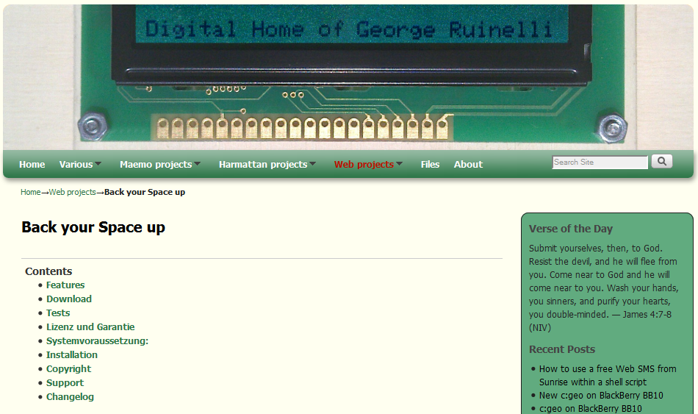
Backup der FTP-Daten mit BYSU
Download der Zip-Datei „bysu.zip“ von folgender Webseite:
http://www.ruinelli.ch/web/bysu

Slide 3
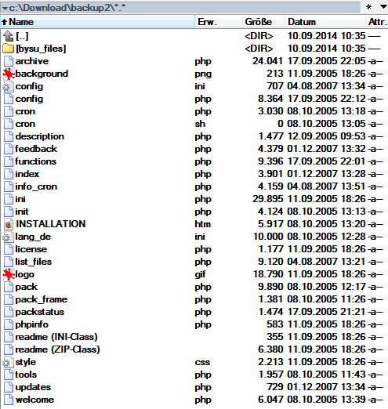
Backup der FTP-Daten mit BYSU
Systemvoraussetzung:
- PHP 4.x oder PHP 5.x - Empfohlen: PHP sollte mit der Option enable-memory-limit kompiliert worden sein (Das trifft standardmässig zu) - Empfohlen: Safe-Mode deaktiviert - Empfohlen: Bildschirmauflösung 1024x756 oder grösser - Empfohlen: Javascript aktiviert - optional: CRONJOBS für die Automatisierung
Entpacken der Zip-Datei in ein beliebiges lokales Verzeichnis (bei mir „C:\Download\backup2“)
Im Archiv sind 28 Dateien und ein Ordner enthalten

Slide 4
Backup der FTP-Daten mit BYSU
Kopieren Sie nun den gesamten Ordner auf Ihren FTP-Server.
Laden Sie den entpackten Ordner (backup2) mit allen Dateien und dem Unterordner bysu_files auf Ihren Webspace.
Geben Sie dem Unterordner bysu_files Lese-, Ausführ- und Schreibrechte für Alle (Unix: 777).
Geben Sie allen darin enthaltenen Dateien sowie der Datei config.ini Lese- und Schreibrechte für Alle (Unix: 666).
Geben Sie allen PHP-Dateien Lese- und Ausführrechte für Alle (Unix:555).
Geben Sie der Datei cron.sh Lese-, Schreib- und Ausführrechte für Alle (Unix: 777).
Um Zugriffe von außen zu vermeiden, ist es empfehlenswert, eine „.htaccess“ und eine „.htpasswd“ ins Verzeichnis zu legen
Die einzige Datei, die für eine einwandfreie Ausführung notwendig ist und individuell angepasst werden muss, ist die Datei „config.ini“. Diese Datei enthält alle notwendigen Konfigurationseinstellungen für BYSU.

Slide 5
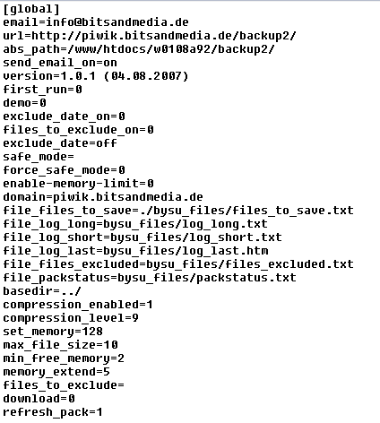
Backup der FTP-Daten mit BYSU
Folgende Einträge sind in der „config.ini“ noch anzupassen:
email: Hier müssen Sie die E-Mail-Adresse eingeben, an die die Status-E-Mail verschickt werden soll
url: BYSU-Verzeichnis (extern)
abs_path: BYSU-Verzeichnis (intern)
domain: Ihr Domain-Name
set_memory: PHP-Memory-Limit
Eventuell noch:
max_file_size
files_to_exclude

Slide 6
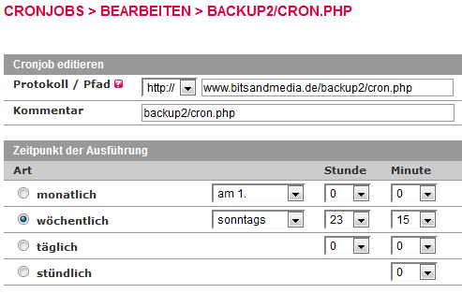
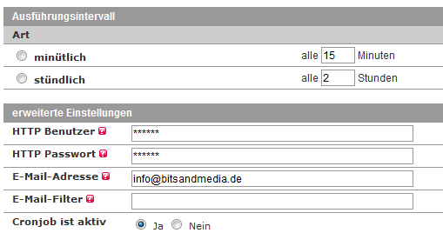
Backup der FTP-Daten mit BYSU
Damit sind schon alle Einstellungen für das Script gemacht worden.
Um automatisierte Backups erstellen zu lassen, habe ich im Kunden-Administrations-System (KAS) bei All-Inkl einen Cron-Job angelegt:
Dieser Cron-Job beinhaltet folgende Einstellungen:

Slide 7
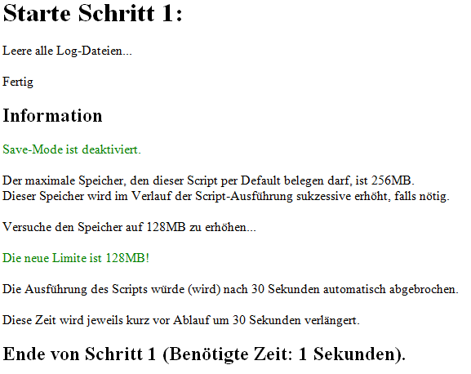
Backup der FTP-Daten mit BYSU
Nach dem Backup erhalte ich immer zwei E-Mails:
Eine E-Mail vom Script selbst (kann in der „config.ini“ ausgeschalten werden)
Eine E-Mail vom Cron-Job (kann im KAS von All-Inkl ausgeschalten werden)
Was bekomme ich nun an Informationen in den E-Mails?
E-Mail vom Script:

Slide 8
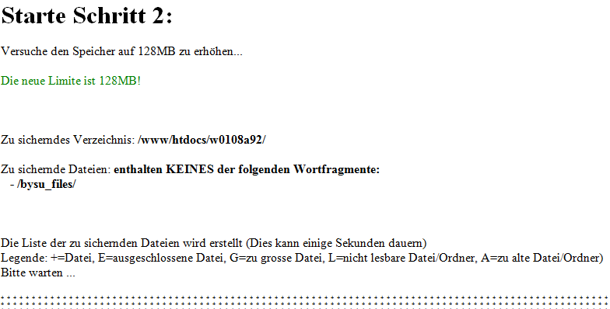
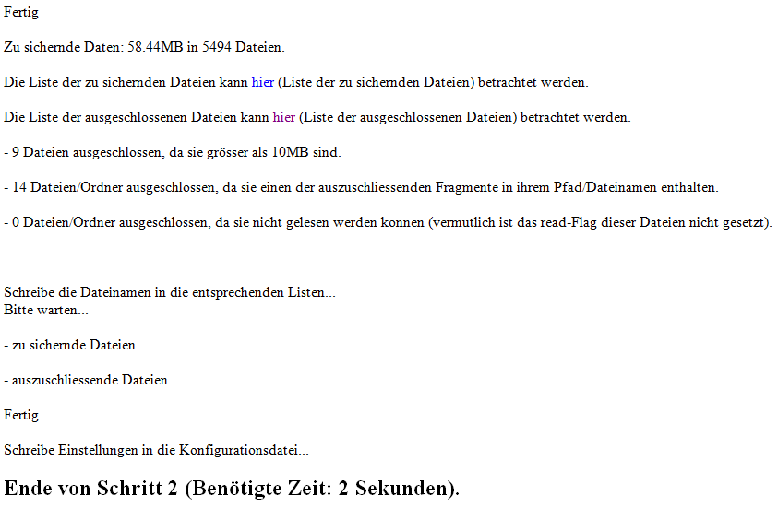
Backup der FTP-Daten mit BYSU

Slide 9
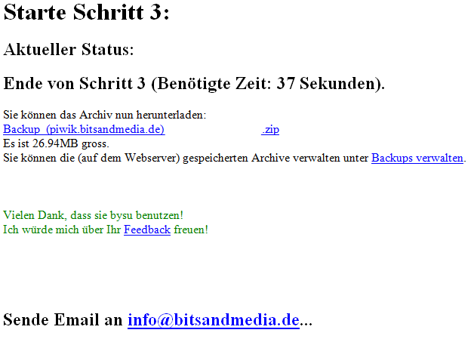
Backup der FTP-Daten mit BYSU

Slide 10
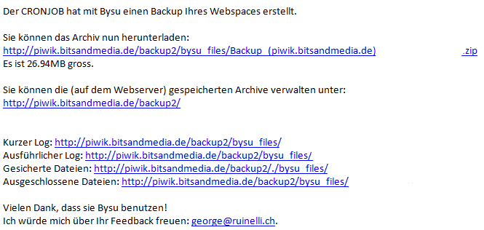
Backup der FTP-Daten mit BYSU
E-Mail des Cron-Jobs von All-Inkl:

Slide 11
Vielen Dank für Ihre Aufmerksamkeit!

